Slide 1
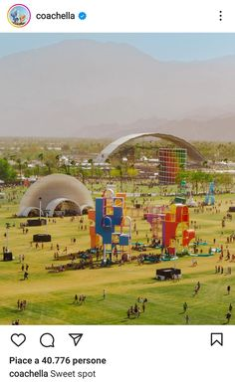
COACHELLA’S FESTIVAL
Il ‘Coachella Valley Music and Arts Festival’, fondato nel 1999 da Pau Tollet, è l’evento musicale più atteso dagli amanti della fashion e della musica; è considerata una tappa fissa per influencer e artisti di tutto il mondo.
E’ organizzato dal 15 al 24 aprile nel deserto della California, più precisamente nell’ ‘Empire Polo Club di Indio’, dove centinaia di artisti si esibiscono.
Una delle particolarità dell’evento sono gli outfit stravaganti, glamour e fascinosi che vengono sfoggiati dai partecipanti del festival.

Slide 2
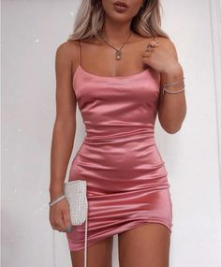
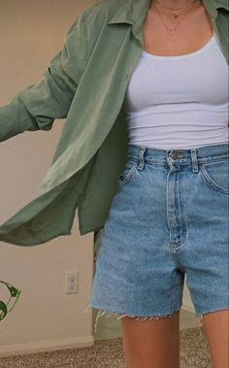
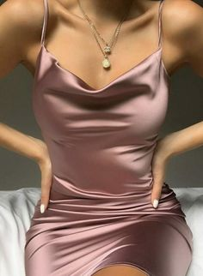
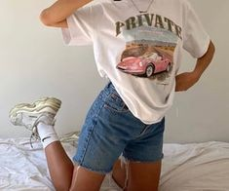
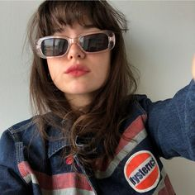
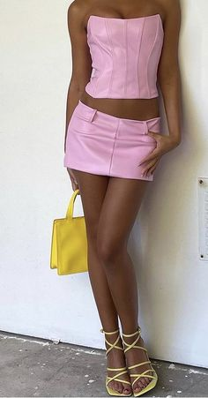
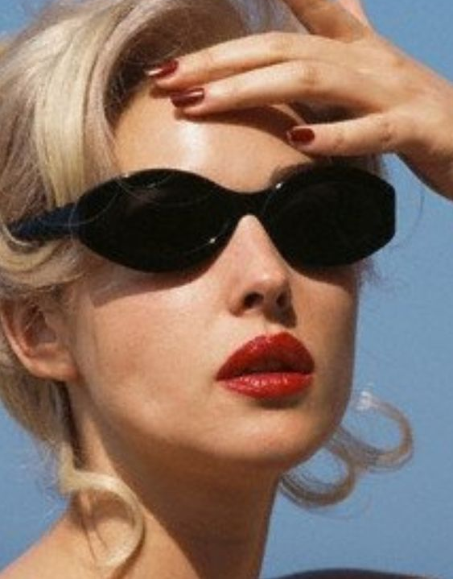
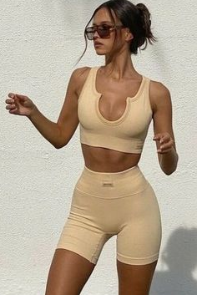
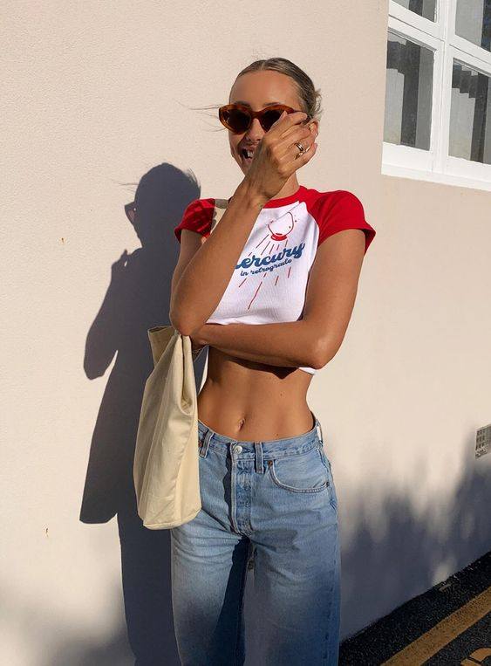
La maggior parte dei look riprendono lo stile anni ‘60 rivisitato e adattato alle tendenze moderne e i principali capi sono:
MINI DRESS
JEANS SHORTS
VITA BASSA
SET COORDINATI
OCCHIALI DA SOLE

Slide 3
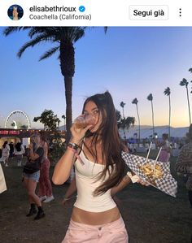
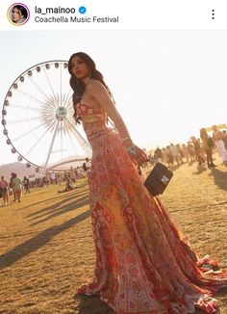
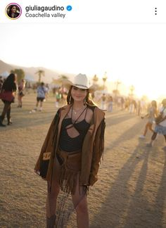
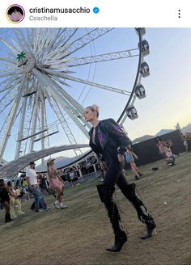
Sui social media spopolano milioni di foto dei vari ‘celebrities outfits’ che detteranno le tendenze dell’estate.
Quest’ anno hanno partecipato al Coachella diverse celebrità:
ELISABETH RIOUX
  riprendendo la vita bassa
  e i colori pastello
GIULIA GAUDINO e CRISTINA MUSACCHIO
ELISA MAINO
indossando outfit con frange e camperos abbinate a brillantini e piume.
sfoggiando le trame hippie-floreali

Slide 4
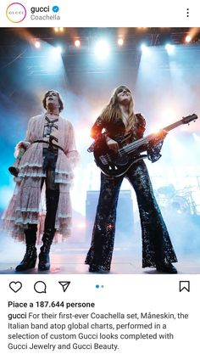
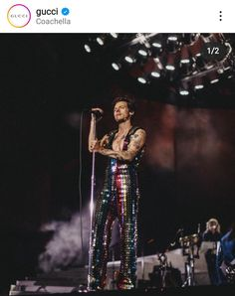
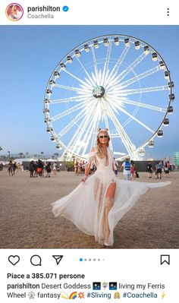
La maggior parte degli artisti viene vestita dai brand più famosi che dominano le passerelle delle sfilate più importanti:
Paris Hilton indossa un abito bianco
in tessuto trasparente firmato
Michael Costello
Il gruppo rock ‘Maneskin’ e la pop star inglese Harry Style vestiti dall’ atelier ‘GUCCI’.

